Slide 1
Portofolio Aplikasi McFarlan
Pertemuan 14.
Manajemen Data dan Informasi

Slide 2
Portofolio Aplikasi
Portofolio aplikasi adalah suatu cara untuk pengelolaan secara Bersama mengenai sistem informasi yang telah ada, yang direncanakan dan potensial untuk dinilai kembali kontribusinya dalam bisnis organisasi
Umumnya berupa matrik dua- kali-dua (kuadran), yang digunakan sebagai metode untuk menjelaskan dampak dari variabel yang tidak berkaitan, namun saling mempengaruhi.
Sistem informasi manajemen melibatkan pengguna dalam mempertimbangkan informasi yang mereka gunakan dan bagaimana informasi tersebut digunakan.

Slide 3
Model portofolio dapat menggambarkan keseluruhan struktur dan logika proses dari aplikasi STI untuk bisnis.
Organisasi harus mengelola STI dan berbagai aplikasi sesuai dengan kontribusinya, baik berkontribusi dalam peningkatan efisiensi, efektifitas, dan daya saing melalui perubahan bisnis, bukan dengan meningkatkan semua aspek untuk sesuatu yang baru.

Slide 4
Menurut Ward Peppard 2002 portofolio aplikasi McFarlan digunakan untuk menilai kontribusi STI secara keseluruhan dan efeknya terhadap kesuksesan bisnis.
Model portofolio yang dikembangkan oleh McFarlan mempertimbangkan kontribusi STI untuk kebutuhan bisnis saat ini dan masa yang akan datang berdasarkan dampak bagi organisasi.

Slide 5
Model ini bertujuan untuk menganalisis semua aplikasi kedalam empat kategori berdasarkan penilaian terhadap pentingnya aplikasi bagi bisnis saat ini maupun masa yang akan datang.
Pengkategorian aplikasi tersebut kedalam empat kuadran tergantung pada kontribusinya saat ini atau harapan untuk kesuksesan bisnis kedepannya.

Slide 6
Kategori aplikasi dapat dibedakan menjadi empat kuadran. Keempat kuadran tersebut adalah
strategic
key operational
support
high potential

Slide 7
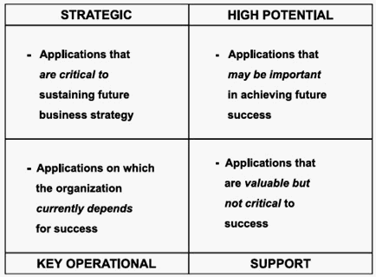
Kuadran McFarLan

Slide 8
Penjelasan
Strategic yaitu mencakup aplikasi yang penting bagi keberhasilan bisnis masa depan. Aplikasi tersebut dapat menciptakan atau mendukung perubahan dalam organisasi demi mencapai keunggulan kompetitif. Penilaian harus didasarkan pada kontribusi bagi bisnis, bukan kemutakhiran suatu teknologi.
Key operational yaitu aplikasi yang mendukung operasi bisnis, membantu untuk menghindarkan kerugian bagi bisnis dari segi apapun.
Support yaitu aplikasi yang dapat meningkatkan efisiensi dan efektifitas manajemen internal organisasi tanpa memberikan keunggulan kompetitif bagi organisasi.
High Potential yaitu kuadran ini mencakup aplikasi yang dapat menciptakan peluang untuk mendapatkan keuntungan di masa depan namun belum terbukti.

Slide 9
Cara Pengklasifikasi Aplikasi
Adapun cara pengklasifikasian aplikasi-aplikasi yang telah dianalisis kedalam empat kuadran McFarlan adalah dengan mengajukan pertanyaan yang membantu analisis Ward Peppard, 2002.
Pertanyaan ini hanya dapat digunakan sebagai panduan penilaian, bukan digunakan sebagai pedoman.
Hasil analisis aplikasi yang memanfaatkan teknologi mutakhir bukan berarti bahwa aplikasi yang tersebut dapat langsung diklasifikasikan ke kuadran strategik, namun harus didasarkan oleh pada kontribusi bisnis.

Slide 10
Adapun pertanyaan yang dapat digunakan untuk pengklasifikasian adalah sebagai berikut:
Menghasilkan keuntungan kompetitif yang jelas bagi perusahaan? Ya/Tidak
Dapat digunakan dalam pencapaian tujuan bisnis yang spesifik atau sebagai faktor penentu keberhasilan? Ya/Tidak
Dapat mengatasi kerugian bisnis yang berkaitan dengan pesaing perusahaan? Ya/Tidak
Dapat menghindarkan dari resiko bisnis yang akan menjadi masalah utama di masa yang akan datang? Ya/Tidak
Dapat meningkatkan produktivitas bisnis dengan mengurangi biaya jangka panjang? Ya/Tidak
Memungkinkan organisasi untuk memenuhi persyaratan hukum atau aturan yang berlaku? Ya/Tidak
Dapat memberikan manfaat yang belum dapat diketahui tapi memungkinkan untuk menghasilkan poin 1 dan 2? Ya/Tidak

Slide 11
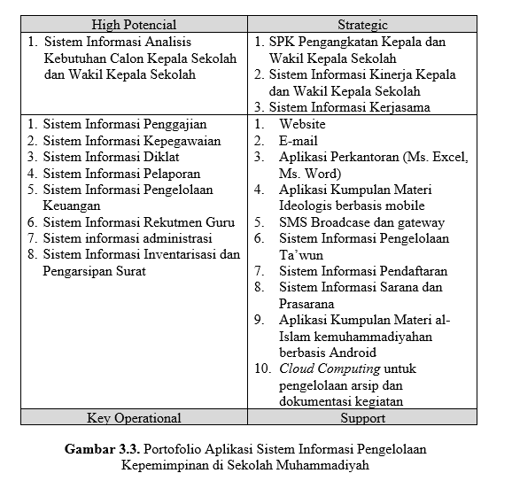
Contoh 1

Slide 12
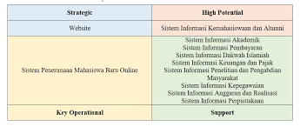
Contoh 2

